Slide 1


DEPARTAMENTO DE CIENCIAS DE LA VIDA Y DE LA AGRICULTURA
INGENIERÍA EN BIOTECNOLOGÍA
TRABAJO DE TITULACIÓN, PREVIO A LA OBTENCIÓN DEL TÍTULO DE INGENIERA EN BIOTECNOLOGÍA
“Identificación molecular de hongos asociados a síntomas de pudrición de cuello en el cultivo de maracuyá (Passiflora edulis f. flavicarpa Degener) de las provincias de Los Ríos, Guayas y Santo Domingo de los Tsáchilas”
Elaborado por: Simaluisa Coro, Dayana Michelle
Director: Flores Flor, Francisco Javier Ph.D
Sangolquí, 10 de febrero de 2022
1

Slide 2
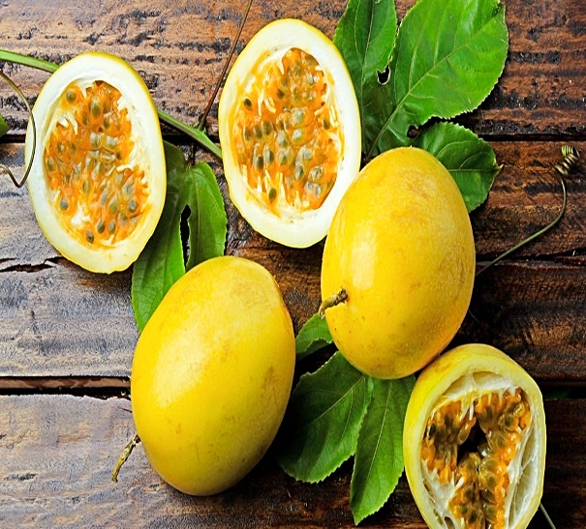

Introducción
Metodología
Resultados y discusión
Conclusiones y Recomendaciones
Agradecimientos
Objetivos
2

Slide 3
INTRODUCCIÓN
3

Slide 4
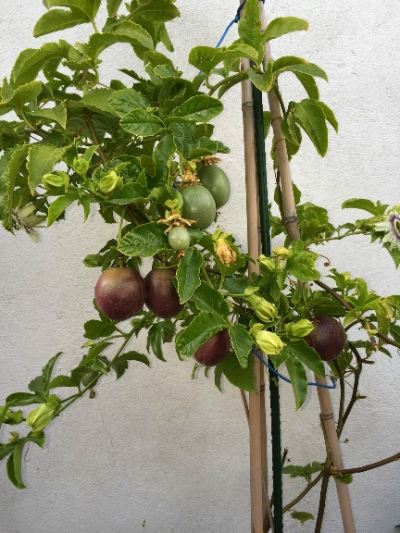
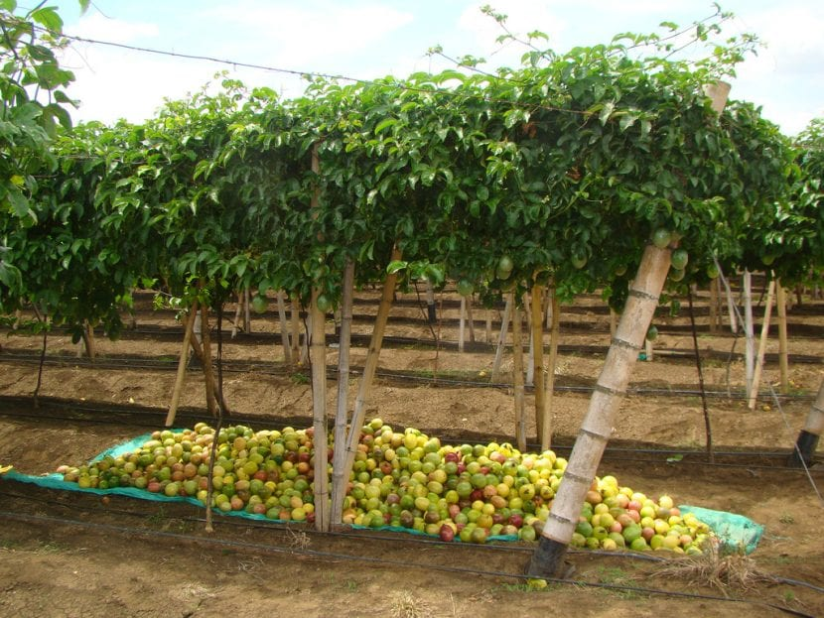
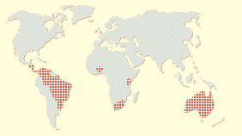

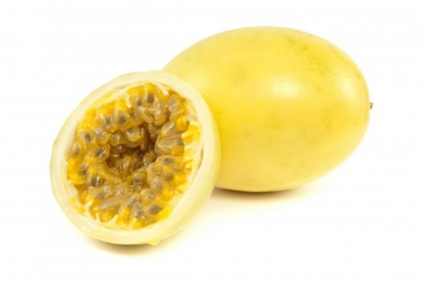
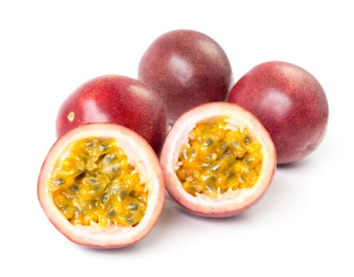
INTRODUCCIÓN
Maracuyá (Passiflora edulis)
Mayores productores
Brasil
Colombia
Perú
Ecuador
Passiflora edulis Sims
Passiflora edulis f. flavicarpa
(Knight & Sauls, 1994; Almeida et al., 2005; Cañizares & Jaramillo, 2015 INEC, 2019)
Referencias Fotográficas:
https://www.jardineriaon.com/maracuya.html
https://agronegociosperu.org/2018/07/23/urge-asistencia-tecnica-y-tecnologia-para-mejorar-la-calidad-del-maracuya/
https://es.123rf.com/photo_86436903_fruta-de-la-pasi%C3%B3n-roja-sobre-fondo-blanco-fruta-para-el-concepto-saludable.html

Slide 5
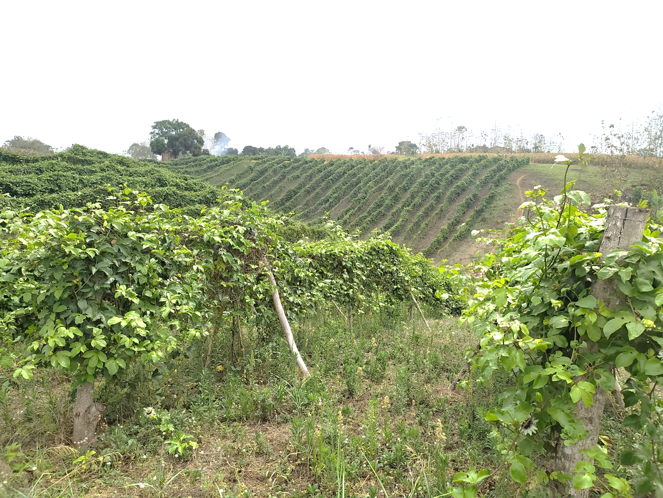
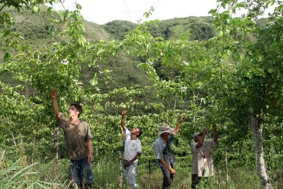
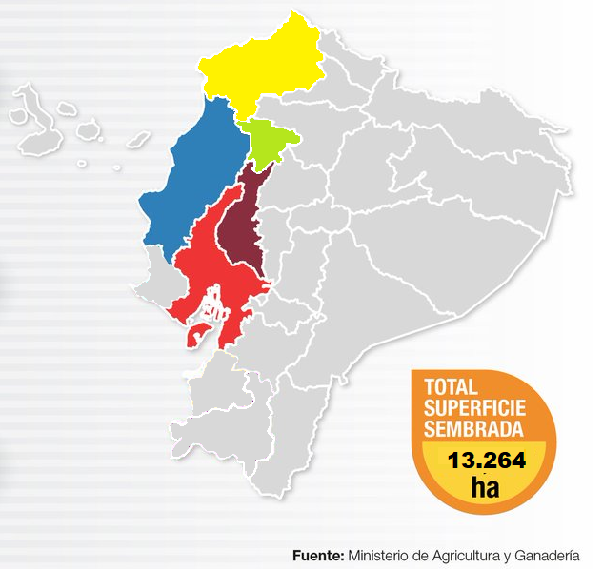
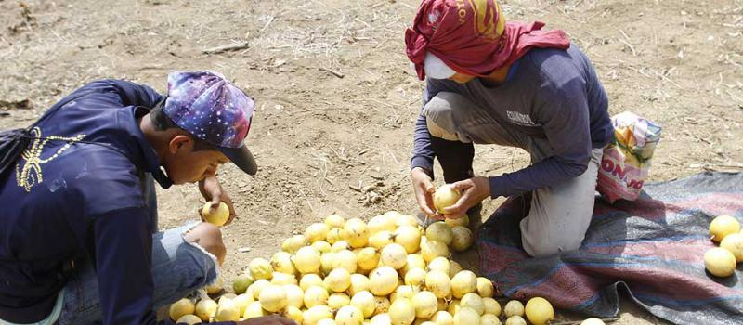
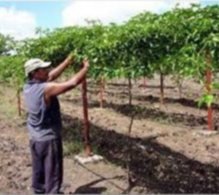
INTRODUCCIÓN
Cultivo de maracuyá en Ecuador
LITORAL
7,459 ha
6,047 ha
( Almeida et al., 2005; Cañizares & Jaramillo, 2015 INEC, 2019)
Referencias Fotográficas:
https://agronegociosperu.org/2018/07/23/urge-asistencia-tecnica-y-tecnologia-para-mejorar-la-calidad-del-maracuya/
https://es.123rf.com/photo_86436903_fruta-de-la-pasi%C3%B3n-roja-sobre-fondo-blanco-fruta-para-el-concepto-saludable.html

Slide 6
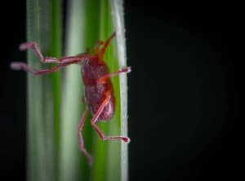
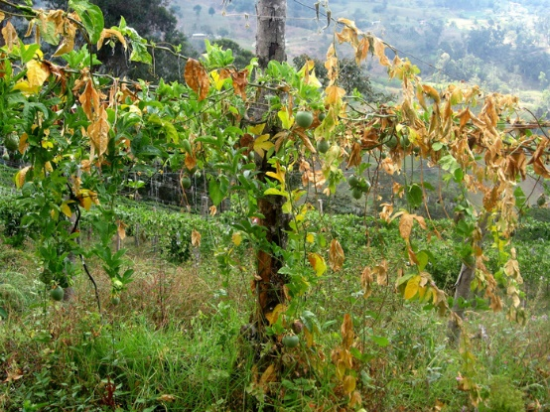
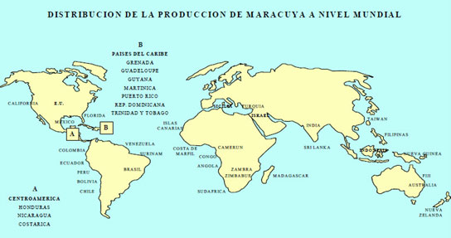
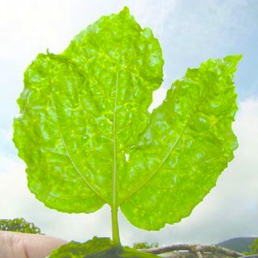
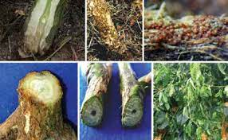
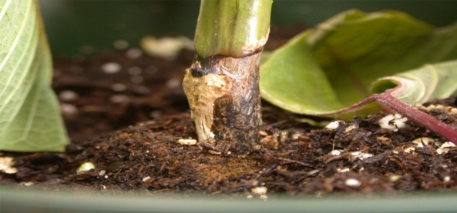
INTRODUCCIÓN
Plagas y enfermedades que afectan a los cultivos de maracuyá
Pudrición de cuello
Fusarium solani
Insectos
.
Virus
(Ssekyewaa et al., 1999; Marostega et al., 2019; Wang et al., 2021)
Hongos
(Valarezo et al., 2014; Ortiz, 2012; Bueno et al., 2014 )
Referencias Fotográficas:
https://www.sembrar100.com/plantas/maracuya-en-espana/
https://www.researchgate.net/publication/281441296_PRINCIPALES_PROBLEMAS_FITOSANITARIOS_DEL_CULTIVO_DEL_MARACUYA_Passiflora_edulis_f_flavicarpa_Degener_EN_COLOMBIA_Y_SU_MANEJO/figures?lo=1
https://www.pthorticulture.com/es/centro-de-formacion/pudricion-de-la-raiz-por-rhizoctonia-los-sintomas-y-como-controlarlos/
6

Slide 7
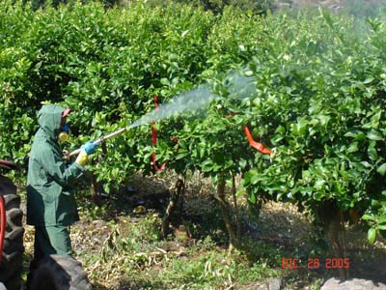
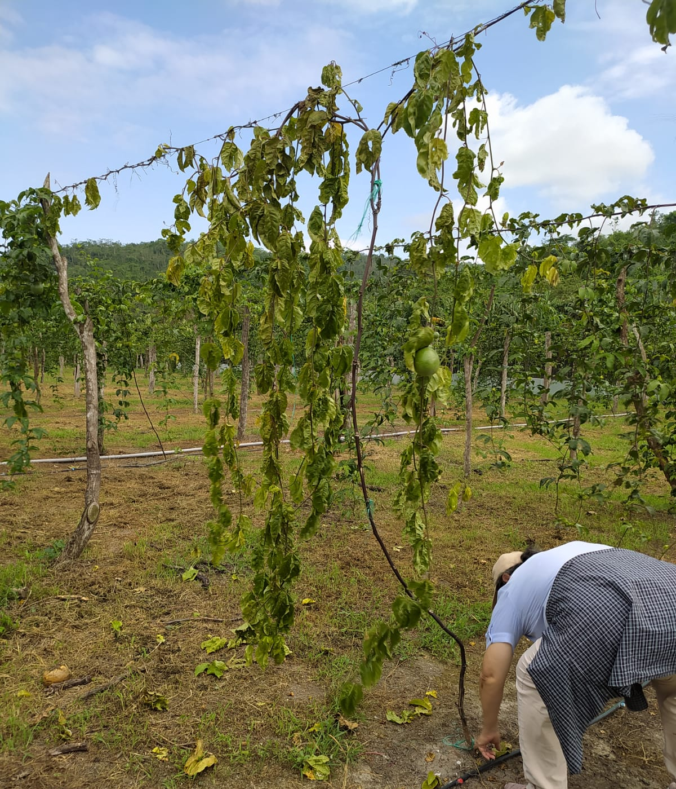
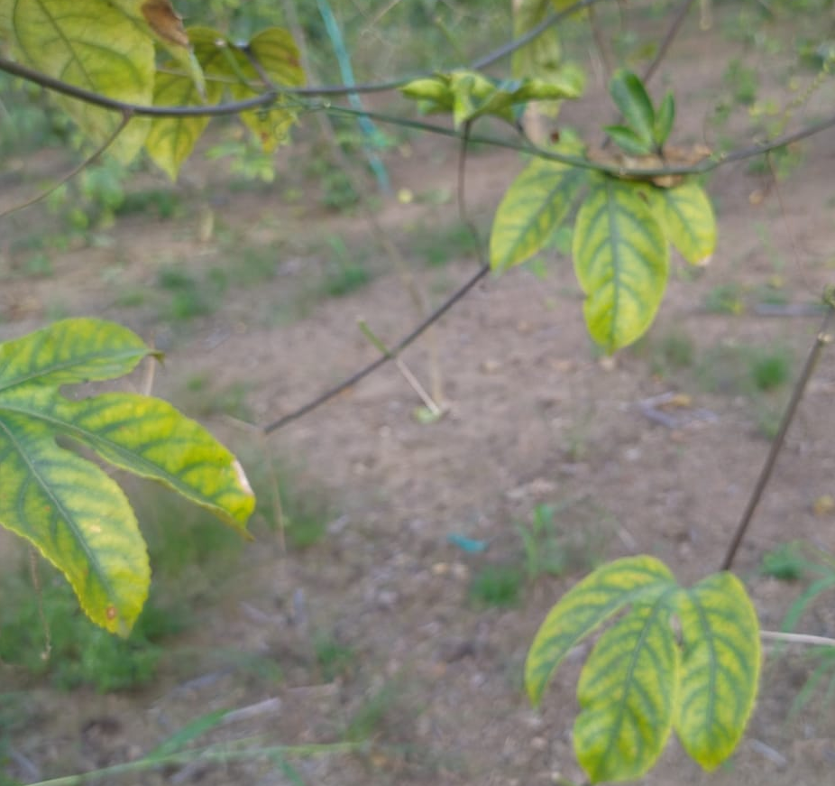
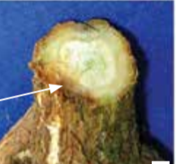
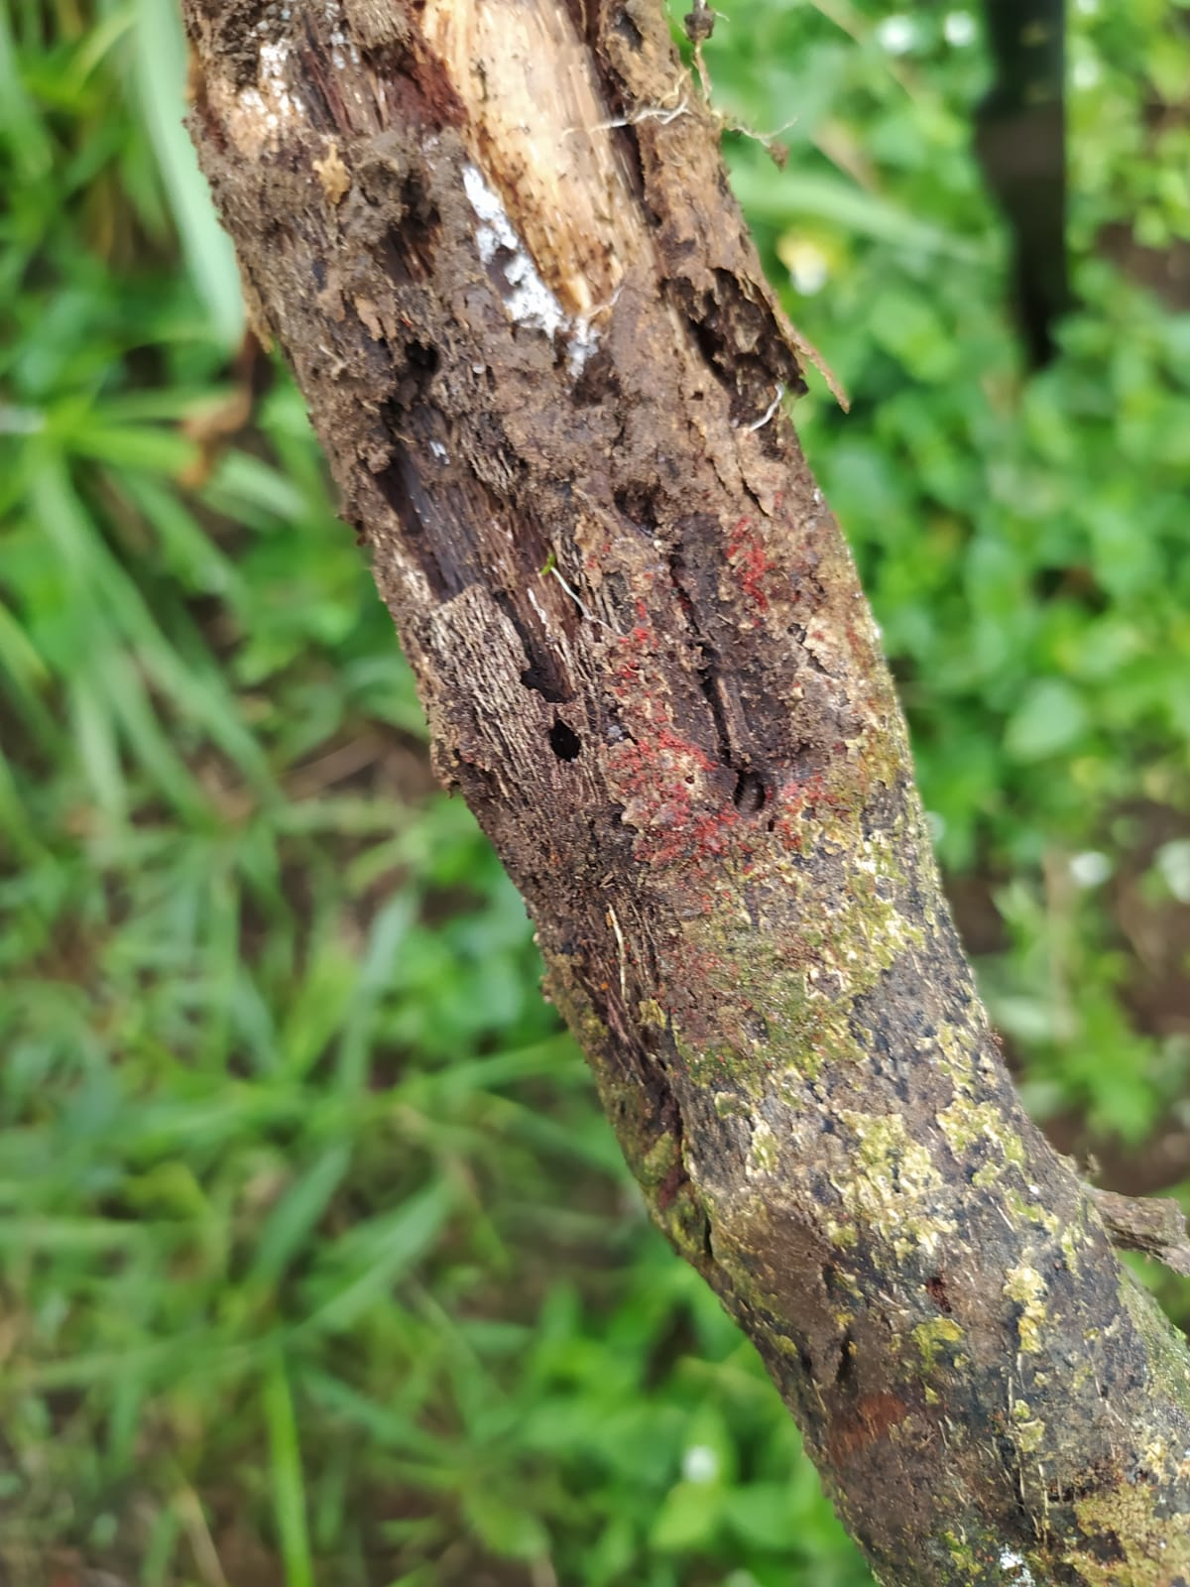
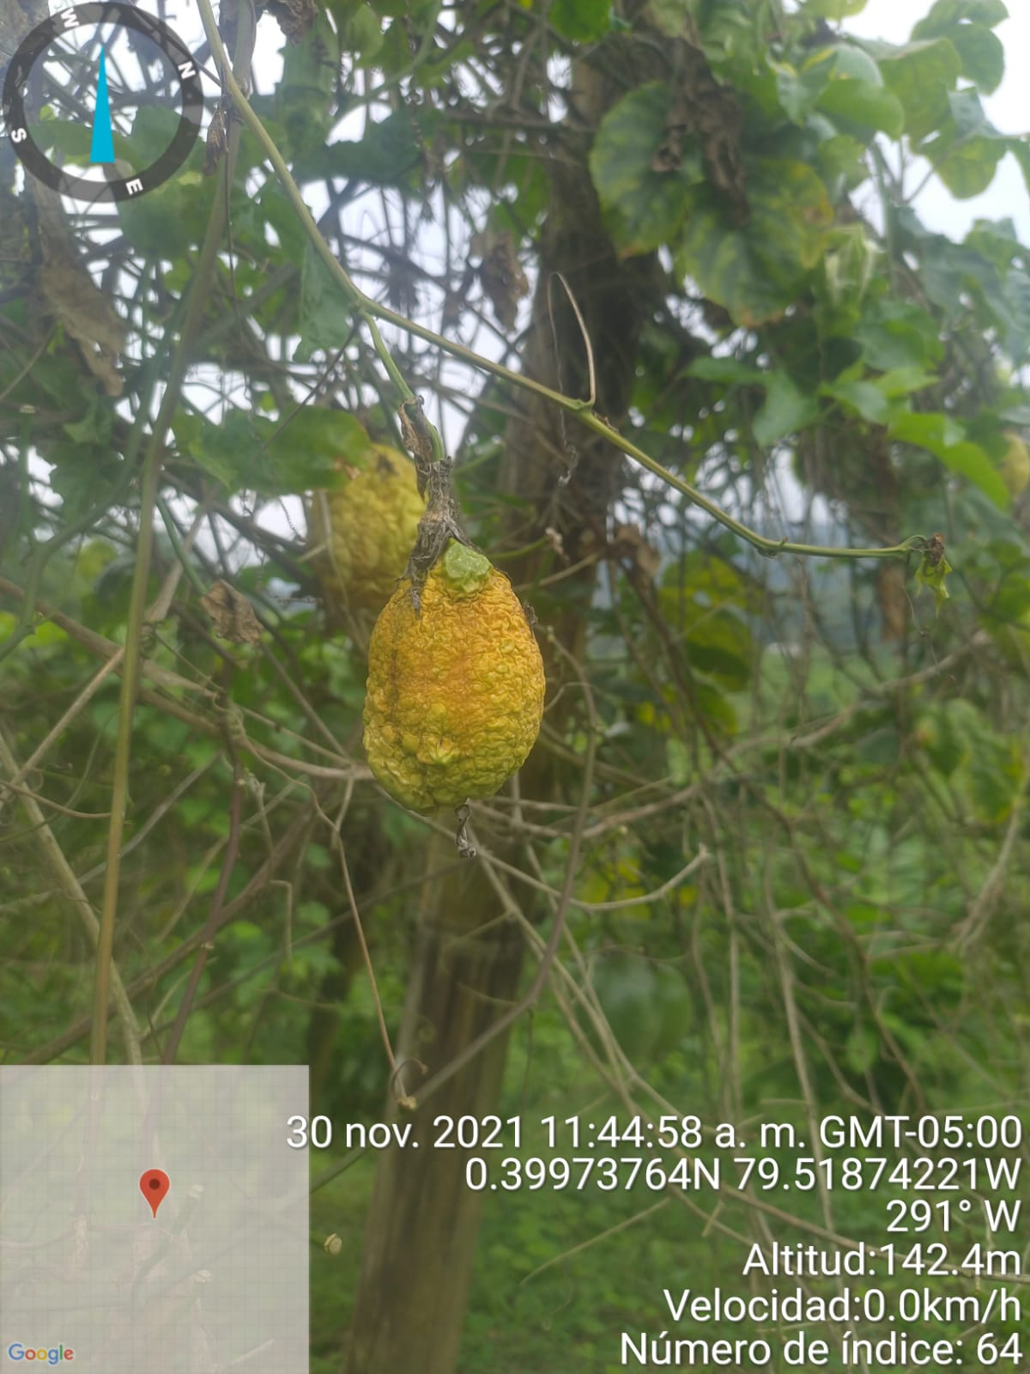
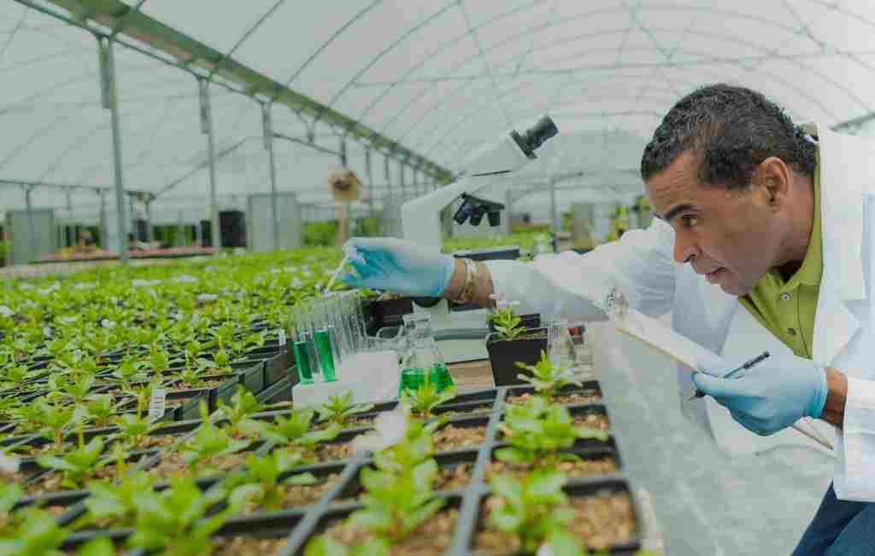
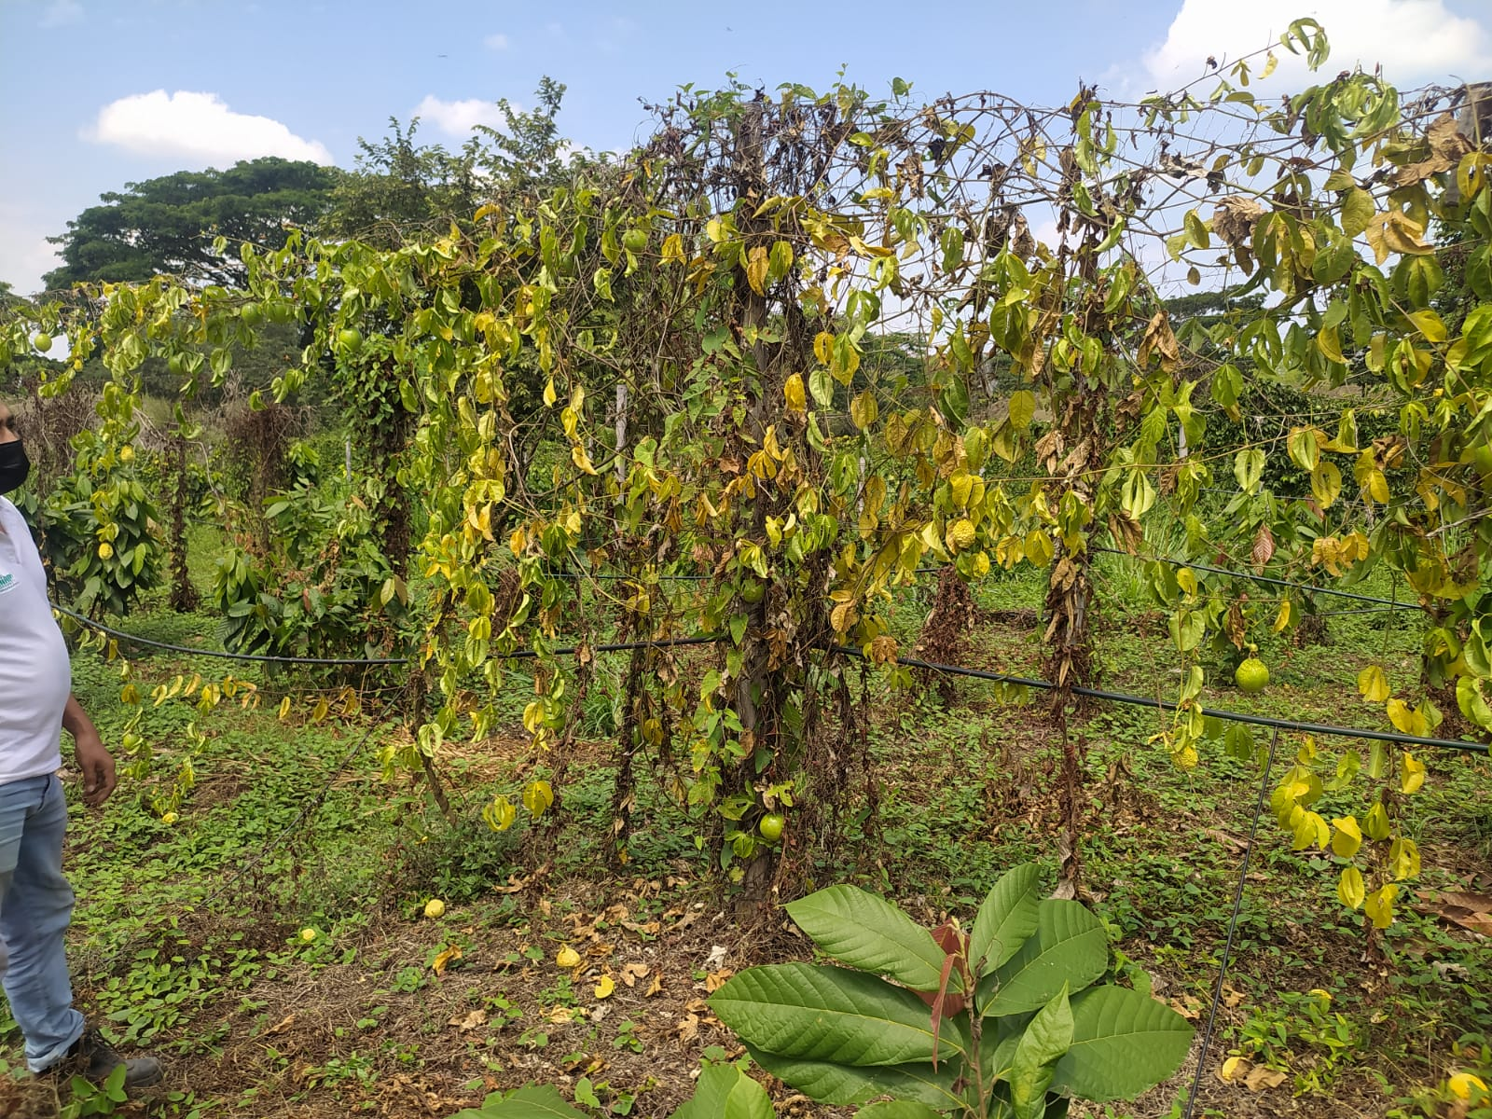
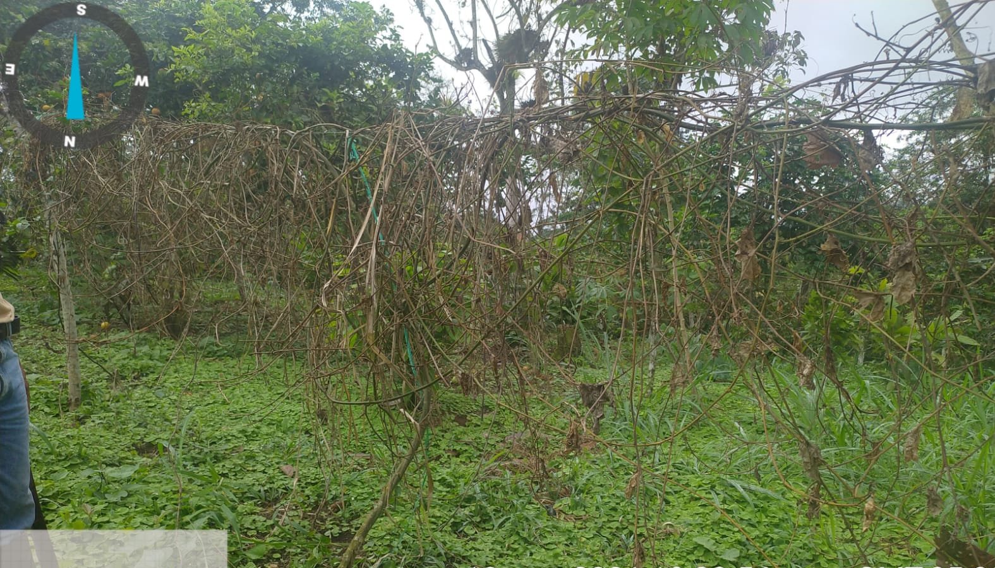
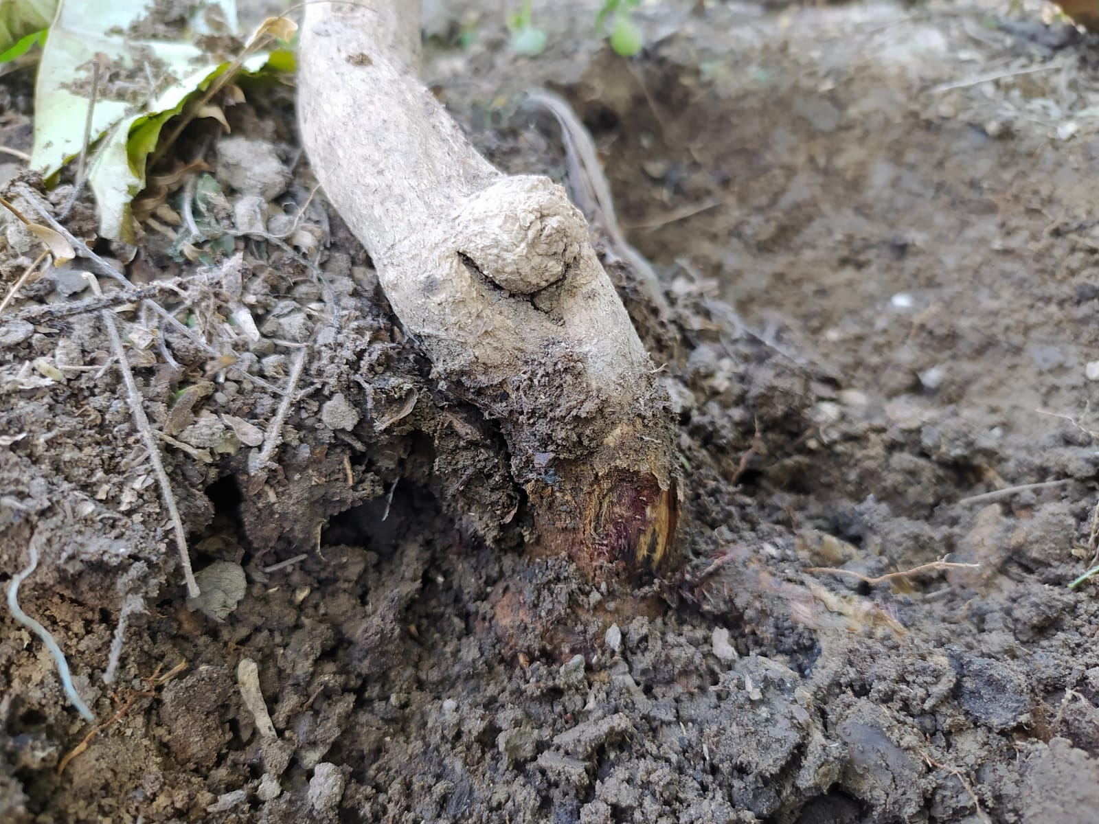

Pudrición de cuello
INTRODUCCIÓN
Sintomatología
Control
INICIAL
PROGRESION
AVANZADO
Fungicidas
Decaimiento de ramas
Chancro
Peritecios
Frutos con rugosidades
Clorosis
Variedades resistentes
Marchitez
Cuarteamiento de la corteza
Defoliación y muerte
( Fischer & Rezende, 2008; Ortiz et al., 2014; Ortiz & Hoyos, 2012).
Referencias Fotográficas:
(Ortiz & Hoyos, 2012 )
https://www.redagricola.com/cl/fosfitos-consolidados-fruticultura-efectivos-fungicidas/dsc04331/
https://mundoagropecuario.net/nuevas-tecnicas-de-mejoramiento-genetico-para-combatir-el-hambre/

Slide 8
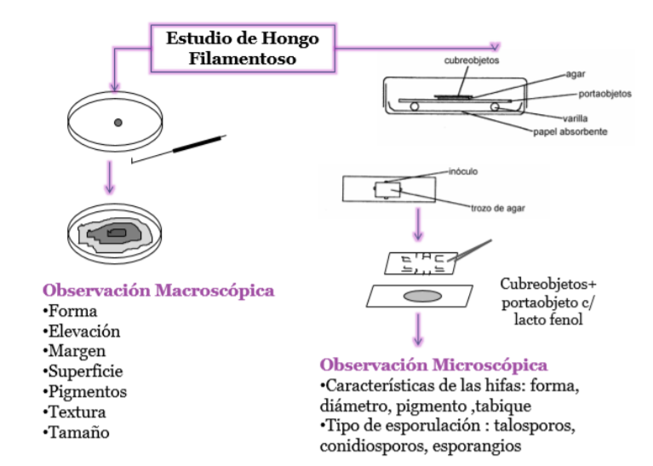
Identificación de hongos
INTRODUCCIÓN
Métodos microbiológicos
Inconvenientes
Observación Macroscópica
Observación Microscópica
Requiere de gran cantidad de tiempo y experiencia.
Especies crípticas.
Falta de desarrollo de cuerpos fructíferos.
(Raja et al., 2017; Ramírez et al., 2017)
Referencias Fotográficas:
http://www.fcn.unp.edu.ar/sitio/microambiental/wp-content/uploads/2016/08/TP-8-Micolog%C3%ADa.pdf
8

Slide 9
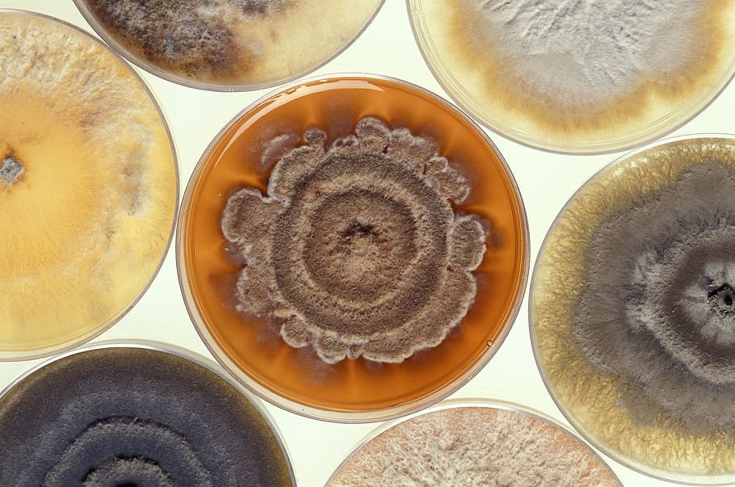
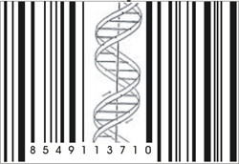
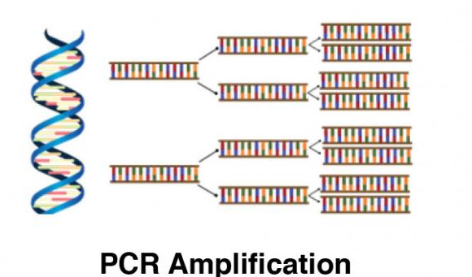
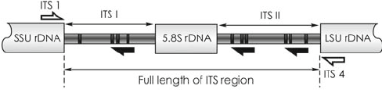
Identificación de hongos
INTRODUCCIÓN
Métodos moleculares
Región del espaciador transcrito interno (ITS)
Código de barras de ADN oficial para hongos.
Variación intraespecífica mayor
9
(Aslam et al., 2017; Hebert & Gregory, 2005)
Referencias Fotográficas:
https://jrbp.stanford.edu/news/barcoding-life-little-steps-big-questions
https://cordis.europa.eu/article/id/89996-barcoding-plant-pests-in-europe/es
https://www.pxfuel.com/es/search?q=placas+de+hongo
https://www.researchgate.net/publication/225538495_Qualitative_and_quantitative_PCR_methods_using_species-specific_primer_for_detection_and_identification_of_wood_rot_fungi

Slide 10
OBJETIVOS
Objetivo General
Identificar molecularmente los hongos asociados a síntomas de pudrición de cuello en el cultivo de maracuyá (Passiflora edulis f. flavicarpa Degener) de las provincias de Los Ríos, Guayas y Santo Domingo de los Tsáchilas.
10

Slide 11
OBJETIVOS
Objetivos Específicos
Aislar hongos asociados a la sintomatología de pudrición de cuello presentes en tejido enfermo de plantas de maracuyá.
Determinar las especies de los hongos aislados mediante la secuenciación de la región ITS
Inferir la filogenia de los hongos aislados
11

Slide 12
METODOLOGÍA
12

Slide 13
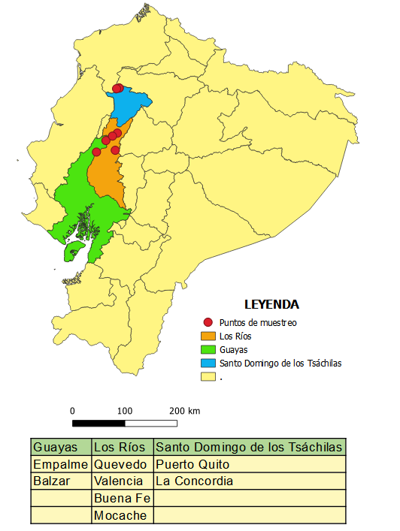
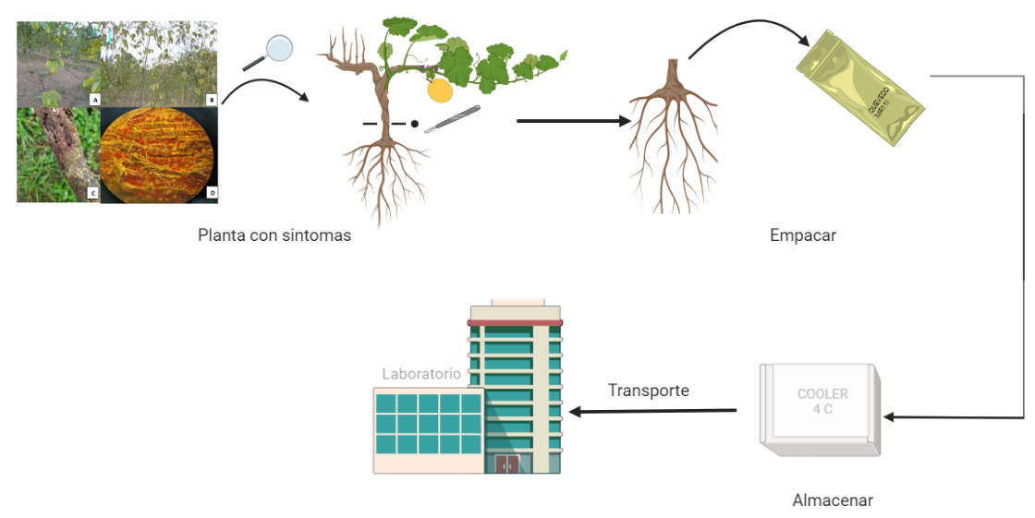
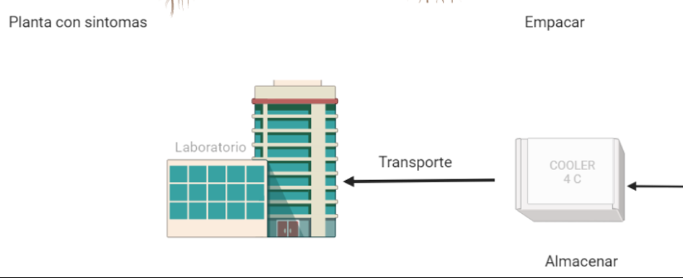
Fase de Campo-Muestreo
METODOLOGÍA
Localidades
Muestreo
13
(AGROCALIDAD, 2018)
Imagen realizada: Biorender

Slide 14
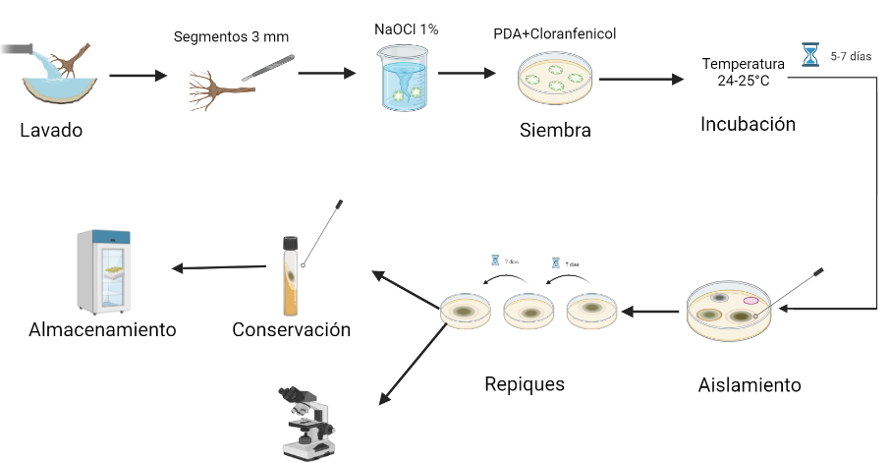
Fase de Laboratorio
METODOLOGÍA
Aislamiento de Hongos
Imágenes: Biorender
14
(Duarte et al., 2016; Henao-Henao et al., 2018; Postic et al., 2012)

Slide 15
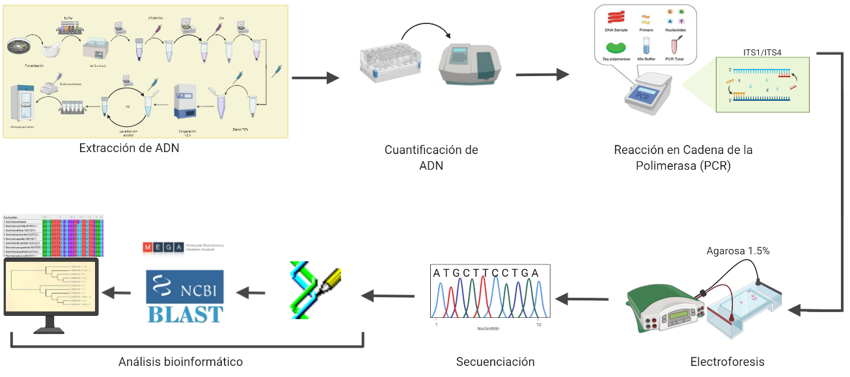
Fase de Laboratorio
METODOLOGÍA
Identificación Molecular
Espectrofotometría
Doyle & Doyle (1987) modificado por Faleiro et al. (2002) y modificado por Lozada (2013)
Convencional
Secuenciación Sanger
15
(Morillo & Miño, 2011; Cornejo et al., 2015; Salazar-González et al., 2016)

Slide 16
RESULTADOS Y DISCUSIÓN
16

Slide 17
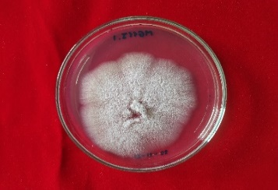
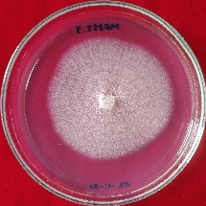
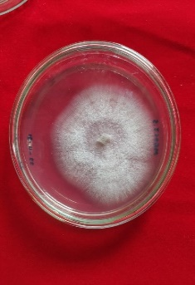
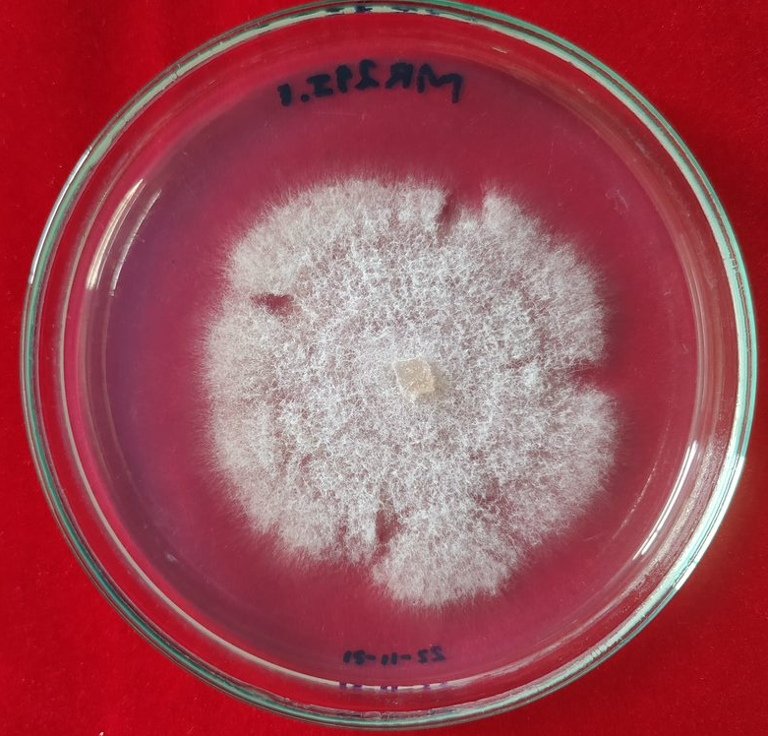
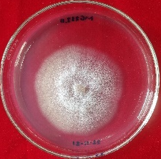
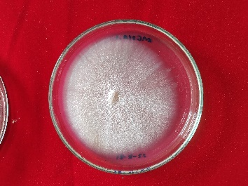
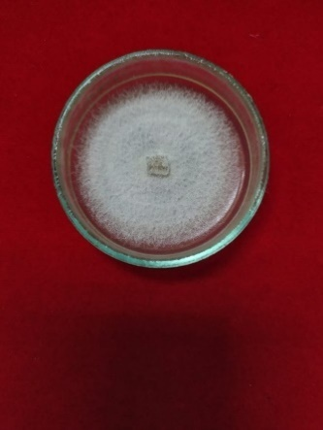
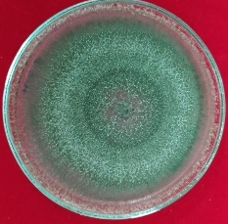
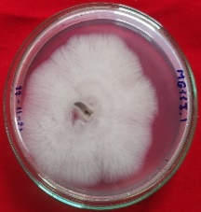
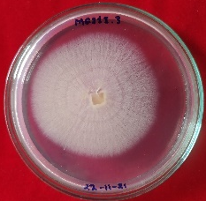
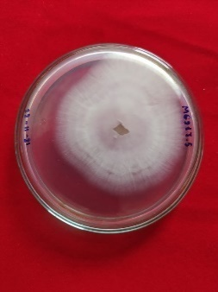
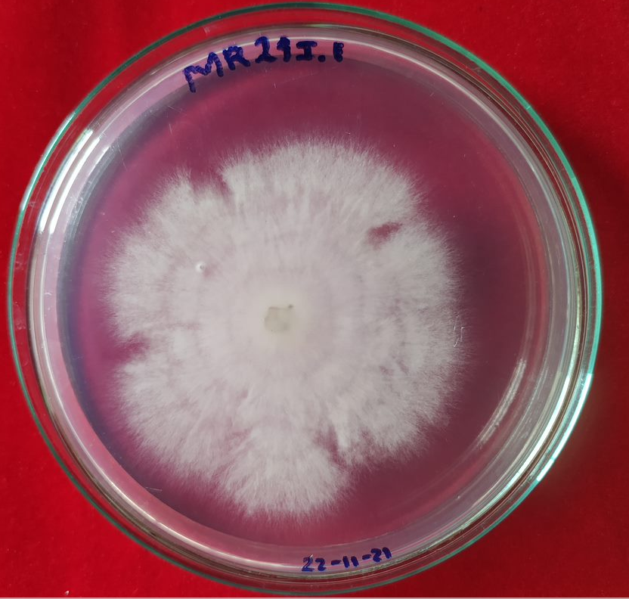
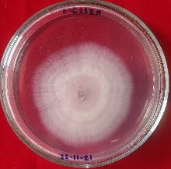











Aislamiento de Hongos
RESULTADOS Y DISCUSIÓN
22 hongos aislados
Caracterización morfológica
Fusarium
Trichoderma
17
Barnett y Hunter 1998; Leslie & Sumerrell, 2006)

Slide 18





















Aislamiento de Hongos
RESULTADOS Y DISCUSIÓN
Caracterización morfológica
Lasiodiplodia
Diaporthe
Xylogone
18
Barnett y Hunter 1998; Alves et al., 2007; Kang et al., 2010)

Slide 19

Productos de PCR
RESULTADOS Y DISCUSIÓN
Productos amplificados por PCR con los cebadores ITS1/ITS4 a partir de ADN obtenido de micelio de hongos aislados de tejido de maracuyá.
12000 pb
500 pb
100 pb
ITS 450-700 PB
(Kumar & Shukla, 2005)
19

Slide 20




Análisis Bioinformático de las Secuencias
RESULTADOS Y DISCUSIÓN
Árbol filogenético de aislados de Clonostachys basado en secuencias de la región ITS.
Clonostachys
Código del aislado | Especie | Porcentaje de Identidad (%) | N° Accesión
MS11A.2 | Bionectria sp.(Clonostachys sp.) | 100 | HM849054.1
- Hongos comunes del suelo
- Sustratos leñosos
Moreira et al., 2016
20

Slide 21


Análisis Bioinformático de las Secuencias
RESULTADOS Y DISCUSIÓN
Árbol filogenético de aislados de Xylogone basado en secuencias de la región ITS.
Xylogone
Código del aislado | Especie | Porcentaje de Identidad (%) | N° Accesión
MR11I.3 | Xylogone sphaerospora | 94.63 | NR_145360.1
Muestras de plantas
Turbat et al., 2020
Muestras de suelo
Muestras de hongos
Mtibaa et al., 2017
Lee et al., 1996
21

Slide 22




Análisis Bioinformático de las Secuencias
RESULTADOS Y DISCUSIÓN
Árbol filogenético de aislados de Lasiodiplodia basado en secuencias de la región ITS
Lasiodiplodia
Código del aislado | Especie | Porcentaje de Identidad (%) | N° Accesión
MS11I.4 | Lasiodiplodia brasiliensis | 99.81 | NR_147338.1
 | Lasiodiplodia theobromae | 99.81 | NR_111174.1
MG21I.7 | Lasiodiplodia brasiliensis | 99.58 | NR_147338.1
 | Lasiodiplodia theobromae | 99.58 | NR_111174.1
Amplia gama de hospedadores
Muerte regresiva
Picos et al., 2015
22

Slide 23






Análisis Bioinformático de las Secuencias
RESULTADOS Y DISCUSIÓN
Árbol filogenético de aislados de Neurospora basado en secuencias de la región ITS
Neurospora
Código del aislado | Especie | Porcentaje de Identidad (%) | N° de Accesión
MS12I.1 | Neurospora terricola | 100 | NR_077131.1
Hongo endófito
Rashmi, 2019
23

Slide 24




Análisis Bioinformático de las Secuencias
RESULTADOS Y DISCUSIÓN
Árbol filogenético de aislados de Trichoderma basado en secuencias de la región ITS
Trichoderma
Código del aislado | Especie | Porcentaje de Identidad (%) | N° de Accesión
MS21A.1 | Trichoderma spirale | 99.41 | NR_077177.1
 | Trichoderma hunanense | 99.03 | NR_154571.1
Hongo endófito
Rashmi, 2019
24

Slide 25





Análisis Bioinformático de las Secuencias
RESULTADOS Y DISCUSIÓN
Árbol filogenético de aislados de Diaporthe basado en secuencias de la región ITS
Diaporthe
Código de aislado | Especie | Porcentaje de Identidad (%) | N° de accesión
MG21I.9 | Diaporthe ueckerae | 99.42 | NR_147543.1
MG21I.1 | Diaporthe longispora | 95.16 | NR_111851.1
MS12I.3 | Diaporthe passifloricola | 99.27 | NR_147595.1
MR41I.2 | Diaporthe miriciae | 99.01 | NR_147535.1
Hongo endófito
Hongo endófito
Cancro
Dong et al., 2019
Rashmi, 2019
López et al., 2021; Wang et al.,2021
25

Slide 26



Análisis Bioinformático de las Secuencias
RESULTADOS Y DISCUSIÓN
Árbol filogenético de aislados de Fusarium basado en secuencias de la región ITS
Zhou et al., 2021
Agente causal
Tirado et al., 2021; Díaz et al., 2021; Renteria et al.,2017
Fusarium
Marchitamiento
Código de aislado | Especie | Porcentaje de Identidad (%) | N° Accesión
MG11I.1 | Fusarium oxysporum | 100 | U34566.1
MG21A.1 | Fusarium falciforme | 100 | EU329678.1
MG21I.2 | Fusarium falciforme | 100 | EU329678.1
MG21I.3 | Fusarium irregulare | 99.79 | NR_164595.1
MG21I.11 | Complejo de especies- Fusarium circinatum | 98.84 | NR_120263.1
MR11I.2 | Complejo de especies- Fusarium solani | 98.34 | EU329678
MR21I.1 | Complejo de especies -Fusarium oxysporum | 100 | DQ790536
MR31I.3 | Fusarium solani | 97.44 | NR_163531.1
MR31I.5 | Complejo de especies -Fusarium oxysporum | 100 | DQ790539
MS11A.3 | Fusarium solani | 97.46 | GU586832.1
MS12A.2 | Fusarium solani | 96.74 | HM214456.1
MS21I.3 | Fusarium solani | 96.53 | HM214456.1
Fischer &Rezende, 2008; Ortiz & Hoyos, 2012
Marchitez
26

Slide 27
RESULTADOS Y DISCUSIÓN
27

Slide 28
RESULTADOS Y DISCUSIÓN
MS11A.2 Bionectria sp.
MS11I.4 Lasiodiplodia
MS11A.3 Fusaium solani
MS12I.1 Neurospora terrícola
MS12I.3 Diaporthe passifloricola
MS21A.1 Trichoderma
MS21I.3 Fusarium solani
MS12A.2 Fusarium solani
MR11I.2 Fusarium falciforme
MR11I.3 Xylogone sphaerospora
MR21I.2 Fusarium oxysporum
MR21I.3 Fusarium solani
MR31I.5 Fusarium oxysporum
MR41I.3 Diaporthe miriciae
MG11I.1 Fusarium oxysporum
MG21I.1 Fusarium oxysporum
MG21I.7 Lasiodiplodia
MG21I.1 Diaporthe longispora
MG21I.3 Fusarium irregulare
MG21A.1 Fusarium falciforme
MG21I.2 Fusarium falciforme
MG21I.9 Diaporthe euckerae
28

Slide 29
CONCLUSIONES Y RECOMENDACIONES
29

Slide 30
CONCLUSIONES
Se logró aislar 22 hongos a partir de muestras del tallo de plantas de maracuyá afectadas por la pudrición de cuello mediante el uso de técnicas microbiológicas.
Mediante el uso de técnicas tanto microbiológicas como moleculares, se logró identificar que los aislados pertenecen a los géneros Fusarium, Diaporthe, Trichoderma, Lasiodiplodia, Bionectria, Neurospora y Xylogone.
Cuatro de los 22 aislados correspondieron a F. solani, el cual es reportado como el agente causal de la pudrición de cuello en maracuyá.
El análisis de los árboles filogenéticos permitió confirmar la identidad de los organismos aislados. En el caso de Fusarium en el que se logró distinguir 2 clados principales en los cuales se encontraban los complejos de especies F. solani y F. oxysporum.
El uso de técnicas moleculares y bioinformáticas permitió la identificación de especies en la mayoría de los casos, comprobando que el gen ITS es un buen marcador molecular para la identificación.
30

Slide 31
RECOMENDACIONES
En el caso de observarse contaminación por ácaros especialmente durante el primer paso de aislamiento, descartarse inmediatamente las placas afectadas.
Utilizar otros marcadores moleculares (EF-1, COX-II, TUB, CAL) que permitan confirmar la identidad de los hongos aislados, así como también ayudar a definir la especie a la que pertenecen algunas de las cepas aisladas.
Realizar los postulados de Koch para identificar los aislados que están afectando a los cultivos de maracuyá y que se encuentran relacionados con la sintomatología de pudrición de cuello.
Estudiar la asociación y efecto de los hongos aislados en este trabajo en el desarrollo de la enfermedad de pudrición de cuello en maracuyá.
31

Slide 32




AGRADECIMIENTOS
Iván Garzón, Ph.D
Dra. Karina Solís
Ing. Sofia Peñaherrera
Antonio Bustamante, Ph.D
Flores Flor, Francisco Javier Ph.D
Tutor de Proyecto
32

